Slide 1
LAB Mikrokontroler
Minggu ke 14
7 Segment, push button, switch

Slide 2
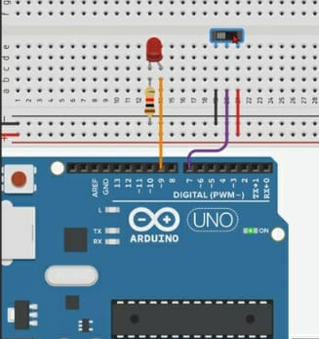
SWITCH
//Contoh penggunaan switch
int ledPin = 9;
int switchPin = 7;
void setup() {
pinMode (ledPin, OUTPUT);
pinMode (switchPin, INPUT);
Serial.begin(9600);
}
void loop() {
If (digitalRead (switchPin)) {
digitalWrite (ledPin, HIGH) ;
} else {
digitalWrite (ledPin, LOW) ;
}}

Slide 3
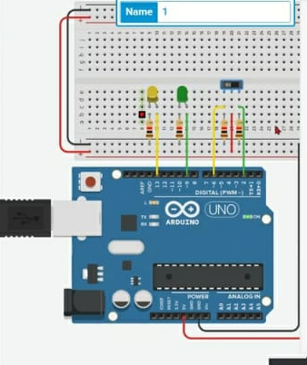
//Contoh 2
int yledPin = 13;
int gledPin = 9;
int switchYPin = 6;
int switchGPin = 2;
void setup() {
pinMode (yledPin, OUTPUT);
pinMode (switchYPin, INPUT);
pinMode (gledPin, OUTPUT);
pinMode (switchGPin, INPUT);
Serial.begin(9600);
}
void loop() {
If (digitalRead (switchYPin)) {
digitalWrite (yledPin, HIGH) ;
digitalWrite (gledPin, LOW) ;
}
if (digitalRead (switchGPin)) {
digitalWrite (yledPin, LOW) ;
digitalWrite (gledPin, HIGH) ;
}}

Slide 4
Penggunaan fungsi kontrol
satu switch yang terhubung pada Vcc dan grounD dapat memberikan 2 kondisi, yaitu kondisi 0 dan kondisi 1. Jika menggunakan 2 switch maka akan terdapat 4 kondisi yaitu 00 , 01, 10, 11.
Kondisi ini dapat disebut juga sebagai mode. Mode 00, 01, 10, 11.

Slide 5
Soal lab
Buatlah rangkaian arduino yang terhubung dengan 1 buah 7 segment dan 2 buah push button. Buatlah programnya agar ketika push button 1 ditekan, 7 segment menampilkan counter 0-9 (up counter). dan ketika push button 2 ditekan, 7 segment menampilkan counter 9-0 (DOWN COUNTER).
Buatlah rangkaian arduino yang terhubung dengan 1 buah 7 segment dan 1 buah switch. Buatlah programnya agar ketika switch berada pada mode 0, 7 segment menampilkan angka genap (0,2,4,6,8). dan ketika switch berada pada mode 1, 7 segment menampilkan angka GANJIL (1,3,5,7,9).
Buatlah Program untuk counter modulo Desimal yang dikendalikan 2 saklar , dengan kemungkinan mode : 00 = RESET (hitungan kembali ke 0) 01 = UP COUNTER 0-9 10 = DOWN COUNTER 9-0 11 = Berhenti menghitung (STOP)
Buatlah Program untuk counter modulo Desimal yang dikendalikan 2 saklar , dengan kemungkinan mode : 00 = up counter Modulo 7 01 = up counter Modulo 10 10 = up counter Modulo 5 11 = Berhenti menghitung (STOP)

